Slide 1
聚类算法之---
学习向量量化（LVQ）

Slide 2
概要
与k均值算法类似，“学习向量化”（Learning Vector Quantization，简称LVQ）也是试图找到一组原型向量来刻画聚类结构，但与一般聚类算法不同的是，LVQ假设数据样本带有类别标记，学习过程利用样本的这些监督信息来辅助聚类。
给定样本集D={(x1,y1),(x2,y2),....(xm,ym)}，每个样本xj是由n个属性描述的特征向量（xj1;xj2;...xjn）,yj是样本xj的类别标记，LVQ的目标是学得一组n维原型向量{p1,p2,...pq}，每个原型向量代表一个聚类簇，簇标记

Slide 3
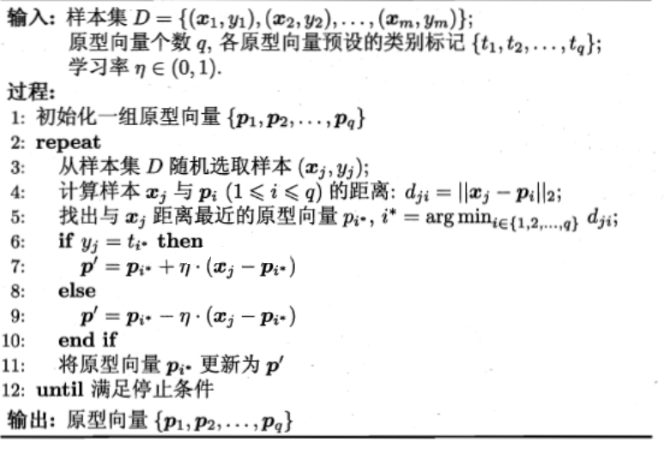
算法描述
显然，LVQ的关键是第6~10行，即如何更新原型向量。直观上看，对样本xj，若最近的原型向量pi*与xj的类别标记相同，则令pi*向xj的方向靠拢，此时新原型向量为：p'=pi*+...，
p'与xj的距离为：
令学习率
则原型向量pi*在更新为p'后将更接近xj

Slide 4
算法描述
类似的，若pi*与xj的类别标记不同，则更新后的原型向量与xj之间的距离将增大为:
从而更远离xj
在学得一组原型向量{p1,p2,...pq}后，即可实现对样本空间的簇划分，对任意样本x，它将被划入与其距离最近的原型向量所代表的簇中；换言之，每个原型向量pi定义了与之相关的一个区域Ri，该区域中每个样本与pi的距离不大于它与其他原型向量pi'(i'不等于i)的距离，即：
由此形成了对样本空间的簇划分
{R1,R2,....Rq}

Slide 5
我们以左侧西瓜数据集4.0为例来演示LVQ的学习过程。
令9~21号样本的类别标记为c2，其他样本类别标记为c1，假定q=5，即学习目标是找到5个原型向量p1,p2,p3,p4,p5.假定其对应的类别标记分别为c1,c2,c2,c1,c1.
算法开始时，根据样本的类别标记和簇的预设类别标记对原型向量进行随机初始化，假定初始化为样本x5,x12,x18,x23,x29，在第一轮迭代中，假定随机选取的样本为x1,该样本与当前原型向量p1,p2,p3,p4,p5的距离分别是：0.283，0.506，0.434，0.260，0.032，由于p5和x1的距离最近且两者具有相同的类别标记c1,假定学习率k为0.1，则LVQ更新p5得到新原型向量:
过程演示
编号 | 密度 | 含糖率 | 编号 | 密度 | 含糖率 | 编号 | 密度 | 含糖率
1 | 0.697 | 0.46 | 11 | 0.245 | 0.057 | 21 | 0.748 | 0.232
2 | 0.744 | 0.376 | 12 | 0.343 | 0.099 | 22 | 0.714 | 0.346
3 | 0.634 | 0.264 | 13 | 0.639 | 0.161 | 23 | 0.483 | 0.312
4 | 0.608 | 0.318 | 14 | 0.657 | 0.198 | 24 | 0.478 | 0.437
5 | 0.556 | 0.215 | 15 | 0.36 | 0.37 | 25 | 0.525 | 0.369
6 | 0.403 | 0.237 | 16 | 0.593 | 0.042 | 26 | 0.751 | 0.489
7 | 0.481 | 0.149 | 17 | 0.719 | 0.103 | 27 | 0.532 | 0.472
8 | 0.437 | 0.211 | 18 | 0.359 | 0.188 | 28 | 0.473 | 0.376
9 | 0.666 | 0.091 | 19 | 0.339 | 0.241 | 29 | 0.725 | 0.445
10 | 0.243 | 0.267 | 20 | 0.282 | 0.257 | 30 | 0.446 | 0.459
西瓜数据集4.0
p'=p5+k(x1-p5)
=(0.725;0.445)+0.1((0.697;0.46)-(0.725;0.445))
=(0.722;0,447)
将p5更新为p'后，不断重复上述过程，直到算法终止。

Slide 6
Thank You！

